Slide 1
Campus Iberus: Erasmus+ prácticas Movilidad doctorandos corta y larga duración 2024

Slide 2
IBERUS + | Movilidad doctorado
Convocatoria
Financiación
Solicitud
Comentarios y preguntas
1

Slide 3
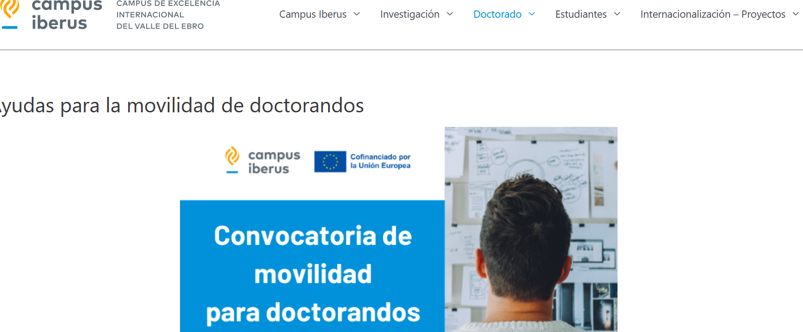
Convocatoria
Se encuentra en : www.campusiberus.es/movilidaddoctorado
1

Slide 4
Objeto de la convocatoria
La presente convocatoria Erasmus Prácticas tiene como objeto la adjudicación de becas Erasmus+ a doctorandos para realizar prácticas en empresas o estancias en instituciones europeas durante el curso 2023-2024, con la finalidad de contribuir a su adaptación a las exigencias del mercado laboral a escala europea y, al mismo tiempo, propiciar la adquisición de experiencia laboral y mejorar su conocimiento de idiomas.
Se puede realizar una estancia en una universidad.
1

Slide 5
Becas
Las becas ofertadas se asignarán en función del presupuesto para cada tipo de movilidad
Becas de larga duración 45.000€ (35 becas estimadas)
Becas de corta duración 14.000€ (20 becas estimadas)
1

Slide 6
Países elegibles y duración
La movilidad podrá realizarse en cualquiera de los 28 estados miembros de la Unión Europea, exceptuando España, en los países integrantes del Espacio Económico Europeo (Islandia, Liechtenstein, Noruega) y en Turquía. Reino Unido no es un país elegible.
Duración
Movilidad de larga duración 2 a 4 meses
Movilidad de corta duración De 10 días a 59 días
Las movilidades deberán realizarse entre el 01/11/2023 y el 30/09/2024.
1

Slide 7
Duración : aspectos a tener en cuenta
Los estudiantes con una ayuda de larga duración podrán extender su movilidad más de 4 meses sin recibir financiación por el periodo adicional (beca cero).
Se podrá autorizar la realización de la estancia en una fecha posterior cuando un estudiante a quien se le haya asignado una movilidad se vea obligado a posponerla
por causas justificadas, previa solicitud razonada y autorización expresa de Campus Iberus
1

Slide 8
Reconocimiento de la estancia
Europass
Mención Internacional
1

Slide 9
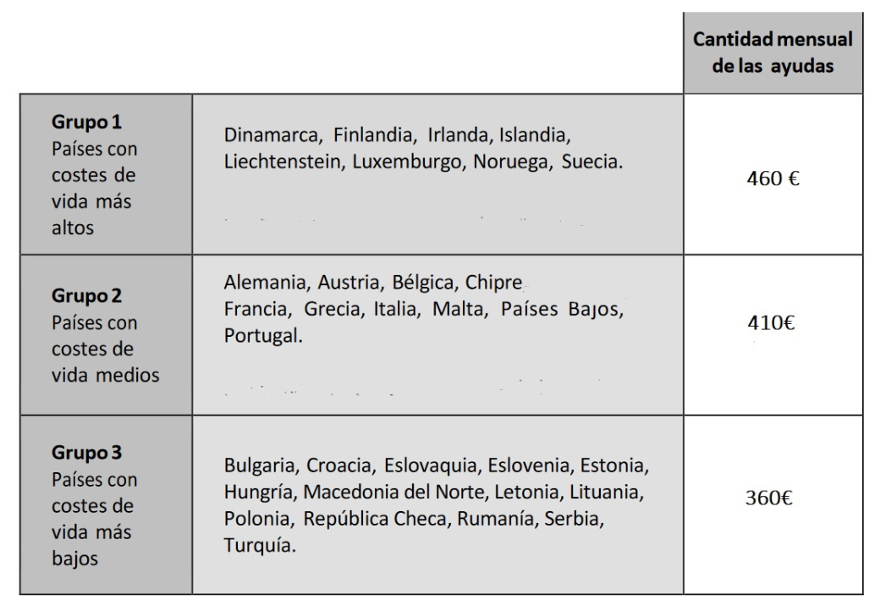
Financiación larga duración
Compatible con otras ayudas ( excepto Erasmus+)
1

Slide 10
Financiación corta duración
Ayuda ordinaria : 700€
Estudiantes con menos oportunidades:100 € adicionales para toda la movilidad
1

Slide 11
Menos oportunidades
a) Tener la condición de refugiado o con derecho a protección subsidiaria o haber
presentado solicitud de protección internacional en España.
b) Tener reconocida y calificada legalmente una discapacidad en grado igual o
superior al 33 por 100 o un grado de discapacidad equivalente, en el caso de
estudiantes extranjeros.
c) Presentar certificado de percepción de prestación de Ingreso mínimo vital / Renta
Mínima de Inserción o cualquier otra prestación de igual o similar naturaleza de la
unidad familiar, según la denominación adoptada en cada Comunidad Autónoma.
d) Ser miembro de familia numerosa o monoparental.
e) Tener consideración administrativa de huérfano o de víctima de terrorismo o
violencia de género.
Los participantes con discapacidad superior al 33% que requieran de ayudas
superiores a las establecidas con carácter general, incluidas las ayudas adicionales
para estudiantes con menos oportunidades, podrán solicitar apoyo financiero
adicional a Campus Iberus para cubrir los gastos complementarios directos en que
puedan incurrir durante su período de movilidad.
1

Slide 12
Financiación adicional por desplazamiento ecológico
Los participantes de una movilidad de larga duración podrán optar por una ayuda adicional por desplazamiento ecológico (viaje demostrable, realizado en autobús o tren). En ese caso, recibirán una contribución única de 50 EUR
1

Slide 13
Solicitudes
• Carta de aceptación de la empresa o institución de acogida (opcional).
• Curriculum actualizado (máximo 4 páginas).
• Carta de motivación, que deberá incluir una descripción precisa de la
naturaleza y de los objetivos de las prácticas para las que se solicita la ayuda
y su justificación en el contexto de la formación doctoral. (máximo 3.500
caracteres)
• En caso de solicitar ayuda adicional por estudiante con menos oportunidades
(punto 5), documentación que acredite dicha situación.
• Fotocopia del Documento Nacional de Identidad, o equivalente para no
nacionales.
No es imprescindible aportar en el momento de presentar la solicitud la carta de aceptación de la empresa o institución de acogida, pudiendo ser presentada en un plazo máximo de 3 meses a partir de la adjudicación de la beca.
1

Slide 14
Resolución de concesión
En el caso de que el número de solicitudes admitidas sea superior al de becas
disponibles, la selección de los candidatos se hará atendiendo a los siguientes
criterios:
1. Estudiantes que adjunten en el plazo de solicitud una carta de aceptación firmada por una institución o empresa de acogida: 20 puntos.
2. Estudiantes que hayan participado como mentor o embajador en el programa Iberus Connect: 10 puntos
3. Estudiantes de un programa de doctorado conjunto Campus Iberus: 10 puntos
4. Estudiantes cuyo director de tesis pertenezca a uno de los grupos de acción de Campus Iberus: 10 puntos.
5. Estudiantes que realizan su doctorado en régimen de cotutela internacional con la institución de acogida: 10 puntos
6. Estudiantes de tercer año de doctorado o superior: 10 puntos.
7. Estudiantes de segundo año de doctorado: 5 puntos.
8. Valoración de la carta de motivación y objetivos de la movilidad por la
comisión de selección: 30 puntos
Las becas de corta y de larga duración seguirán los mismos criterios de concesión.
1

Slide 15
Lugar y plazo de presentación de solicitudes.
La documentación requerida, deberá enviarse a través del formulario antes del 9
octubre de 2023 a las 23:59 h.
El formulario se encuentra en : www.campusiberus.es/movilidaddoctorado
1

Slide 16
PREGUNTAS Y RESPUESTAS
1

Slide 17
GRACIAS POR SU ATENCIÓN

